Slide 1


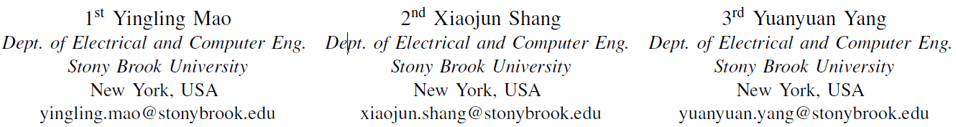
Joint Resource Management and Flow Scheduling
for SFC Deployment in Hybrid Edge-and-Cloud
Network (IEEE INFOCOM2022)
Name: Jingjing Tan
Date: 29 June

Slide 2

I. Background
网络功能虚拟化的优势和服务功能链的形成
使用NFV将虚拟网络功能从专用设备中分离出来；
可以快速动态地配置和调整网络功能；
NFV能够更好地适应变化的业务需求和各种网络环境；
通过增加虚拟资源来实现网络功能更高效的利用；
灵活性和可扩展性
A
可以自动化部署和动态分配资源来提高利用率；
分离减少了硬件成本和运维成本；
使用NFV可以轻松地集成和管理不同的网络功能；
通过监测网络指标参数来自动化进行NFV管理；
B
C
高效性和低成本
集成性和自动化
虚拟网络功能(VNF)之间存在依赖关系，按照特定顺序的VNF会形成服务功能链(SFC)。
知行合一、经世致用
自强不息 厚德载物
自强不息 厚德载物
Tsinghua University of China
Central South University

Slide 3
I. Background
NFV中部署SFC的优势和挑战
SFC的优势
SFC的挑战
通过调整SFC来优化网络质量，减少通信延迟；
可以在NFV中构建更完善的安全体系，从而实现更可靠的网络环境。
进行高效的资源管理以充分利用有限的边缘资源；
SFC的部署可以考虑VNF之间的链接，错误的SFC会导致冗余流路径，提高高延迟和拥塞。
多SFC的部署复杂性和全局优化问题
因此，在混合边缘和云网络中进行SFC部署以优化资源管理和数据流具有重要意义。
知行合一、经世致用
自强不息 厚德载物
自强不息 厚德载物
Tsinghua University of China
Central South University

Slide 4
II. Related work
SFC部署的相关工作
问题 | 场景 | 方法 | 指标 | 缺陷
VFC放置问题 | 边缘计算 云计算 | 启发式方法 （模拟退火算法） | 延迟、计算资源 | 没有可证明的性能保证
SFC放置问题 | 边缘计算 | 可证明近似方法（舍入算法） | 延迟、计算资源 | 未考虑云服务器带来的影响
 | 边缘计算 云计算 | 可证明近似方法 （约束深度优先搜索+基于路径的贪心算法） | 延迟 | 仅给出常数约束的理论证明的最坏情况的性能
研究点：VFC和SFC放置联合优化问题；
创新点：提出了一种优于现存方案的放置策略、并证明出了近似比。
知行合一、经世致用
自强不息 厚德载物
自强不息 厚德载物
Tsinghua University of China
Central South University

Slide 5
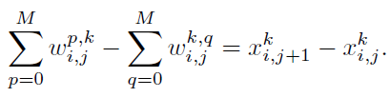










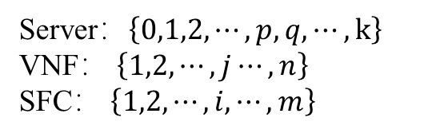
III. System model
SFC部署的网络模型
Server：$\left\{0,1,2,⋯,p,q,⋯,k\right\}$
VNF： $\left\{1,2,⋯,j⋯,n\right\}$
SFC： $\left\{1,2,⋯,i,⋯,m\right\}$
4. 数据流限制：
1. 边缘服务器计算能力限制：
VNF
Cloud Server
5. 边缘网络跳数限制：
2. 上下行链路带宽限制：
Edge Server
6. 云网络上下行延迟限制：
3. VNF不能分片限制：
知行合一、经世致用
自强不息 厚德载物
自强不息 厚德载物
Tsinghua University of China
Central South University
Notes:
F_(i，j)计算能力， l_i一跳的延迟

Slide 6






IV. Proposed scheme
只考虑边缘服务器优化(CNF)
证明近似比
双生树(DST)
下一个适配策略
通过减少跳数以优化网络延迟
解决剩下的VNF放置优化问题
边缘和云服务器的联合优化
证明近似比
贪心算法
下一个适配策略
完全SFC的放置问题，先边缘再云
解决剩下的VNF放置优化问题
知行合一、经世致用
自强不息 厚德载物
自强不息 厚德载物
Tsinghua University of China
Central South University

Slide 7
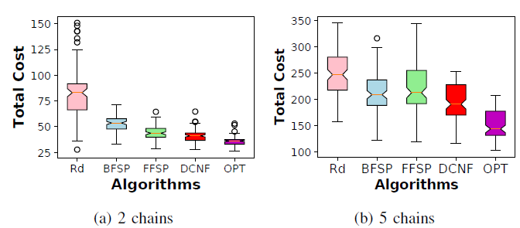
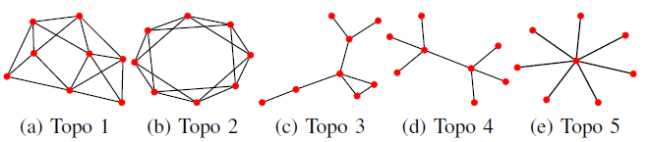
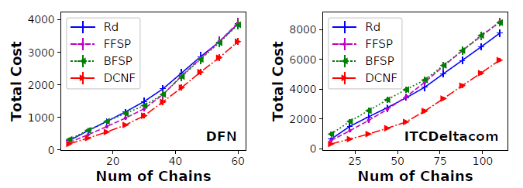
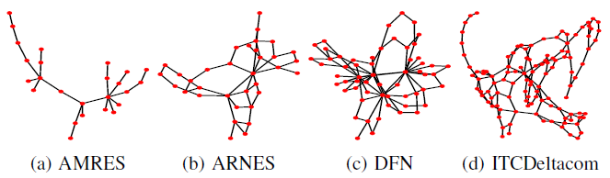
V. Performance evaluation
小规模网络
大规模网络
Rd(Rounding Algorithm)：2015-INFOCOM ，2019-48th International Conference on Parallel Processing
BFSP： Best Fit Algorithm + Shortest Path Algorithm
FFSP：First Fit Algorithm + Shortest Path Algorithm
知行合一、经世致用
自强不息 厚德载物
自强不息 厚德载物
Tsinghua University of China
Central South University

